Slide 1



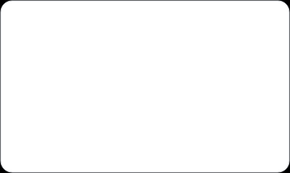

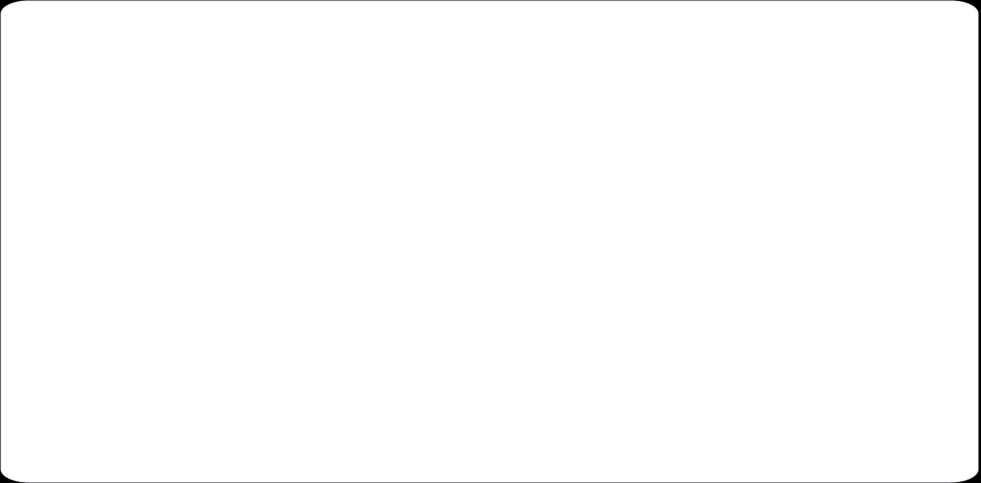

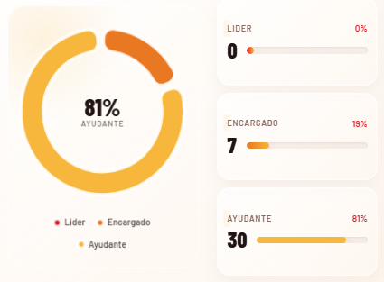
INDICADOR 1 DE 6
1/7
Vacantes — Plaza Oaxaca
TOTAL VACANTES
ENCARGADO
AYUDANTE
MÁS ANTIGUA
37
7
30
28 días
9 asesores afectados
Media prioridad
Seguimiento
OXXO Amilpas OAX
Top 5 · Más Vacantes
Distribución por Puesto
1
OXXO AMILPAS OAX
2 vac.
2
OXXO EMILIO OAX
2 vac.
3
OXXO LOS TAMARINDOS VSA
2 vac.
4
OXXO CARRIZALILLO
2 vac.
5
OXXO LA VENTOSA
2 vac.
Notes:
1.7.2013
1
‹#›

Slide 2
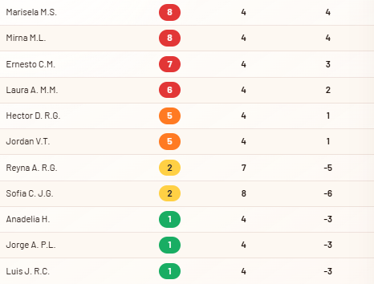
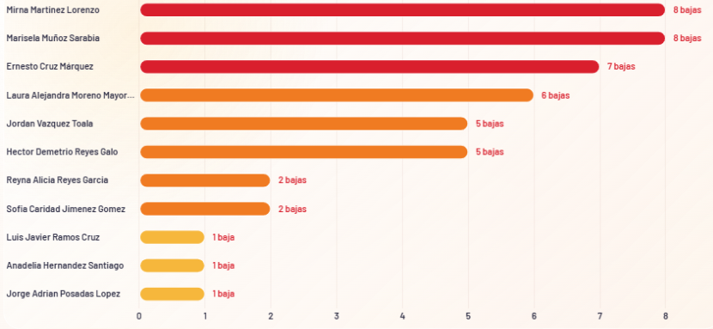
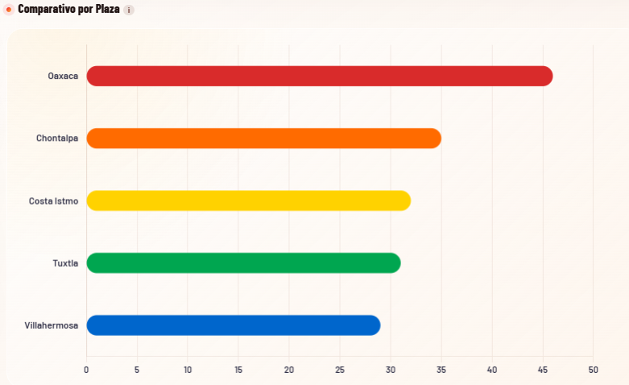
INDICADOR 2 DE 6
Bajas — Compromiso vs Resultado
2/7
Compromiso vs Resultado
Bajas por Asesor
Notes:
1.7.2013
2
‹#›

Slide 3
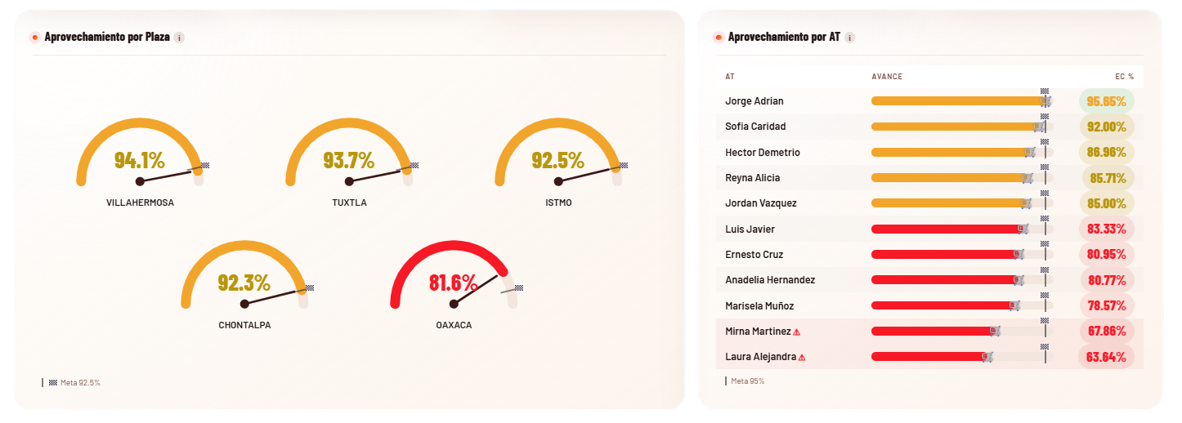
INDICADOR 3 DE 6
3/7
Aprovechamiento de Estructura
Notes:
1.7.2013
3
‹#›

Slide 4
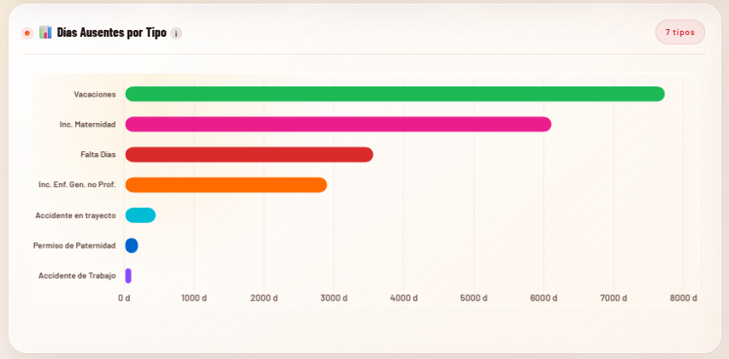
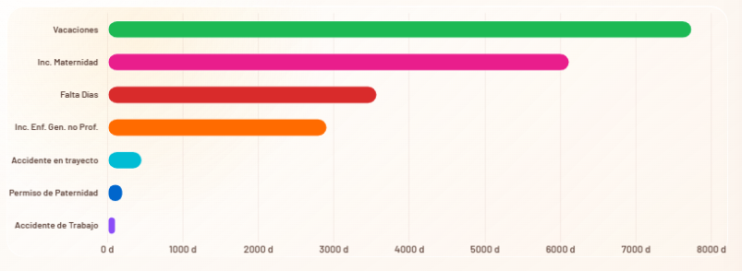
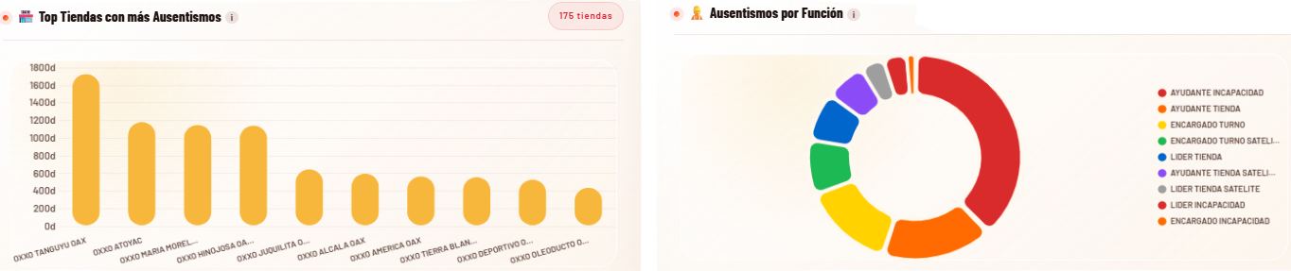
INDICADOR 4 DE 6
Ausentismos — Plaza Oaxaca
4/7
Notes:
1.7.2013
4
‹#›

Slide 5
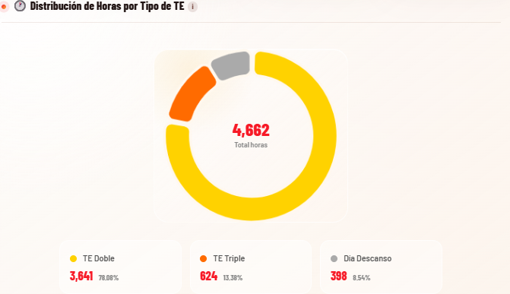
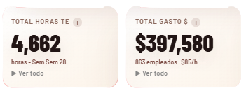
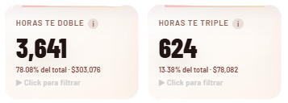
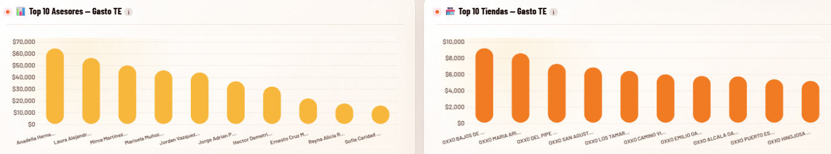
INDICADOR 5 DE 6
Tiempo Extra — Plaza Oaxaca
5/7
Notes:
1.7.2013
5
‹#›

Slide 6
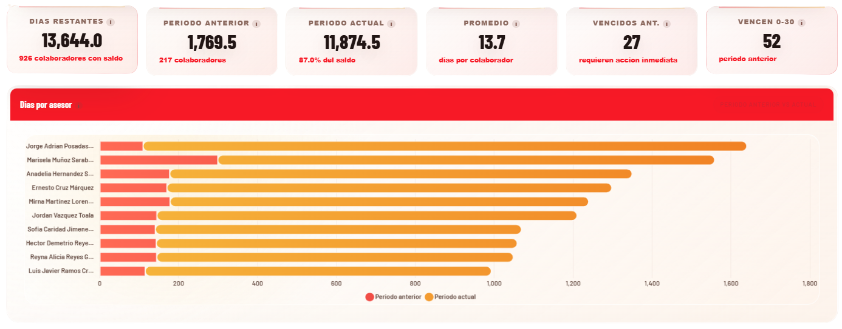
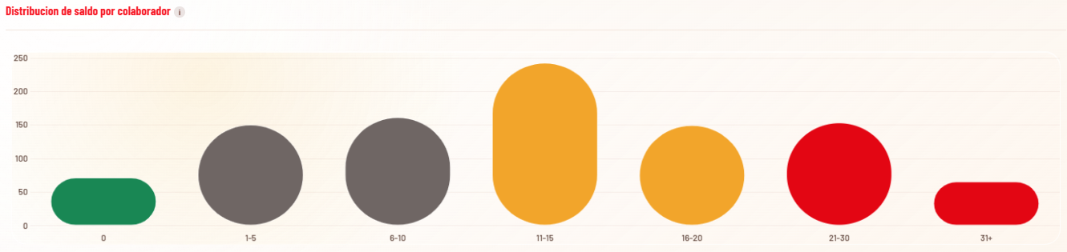
INDICADOR 6 DE 6
6/7
Vacaciones — Plaza Oaxaca
Notes:
1.7.2013
6
‹#›

Slide 7

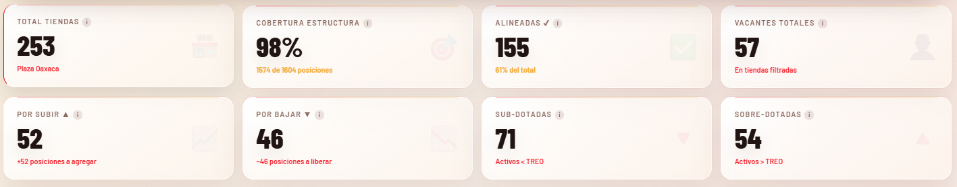
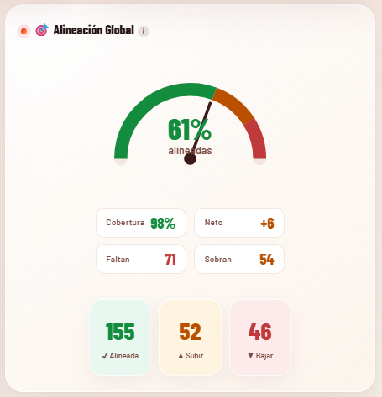
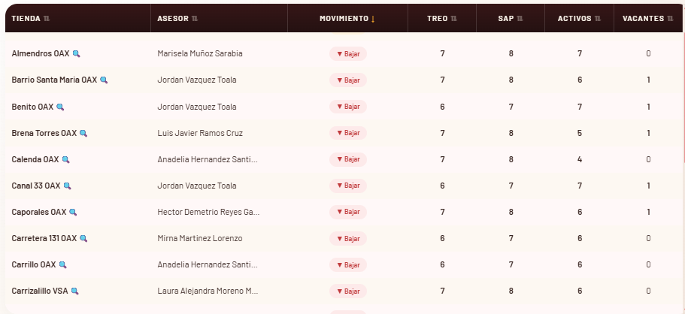
INDICADOR CLAVE
TREO — Alineación de Estructura
7/7
Notes:
1.7.2013
7
‹#›

